Slide 1

Recession에서의
Core-Satellite 전략
중간자산운용보고서
[운용기간 : 2023년 4월 3일 ~ 2023년 4월 25일]
다트 12기 최문석

Slide 2
전략 설정 배경
전략 성과
주관적 생각
목차

Slide 3
전략 설정 배경
전략
경기침체와 고금리 상황에서 안정적인 수익을 확보하기위해서 Core-Satellite 전략을 사용
Core는 단기채권 ETF로 구성해서 시장에 대응하도록 했고
Satellite는 경기침체 리스크를 반영한 기업 중 펀더멘털 대비 가격이 낮은 기업을 선정
(퀄리티 팩터와 밸류팩터를 결합)
2. 비중배분
Core와 Satellite의 비율은 7대3으로 배분
Satellite로 선정한 20개의 기업은 동일 비중으로 배분

Slide 4
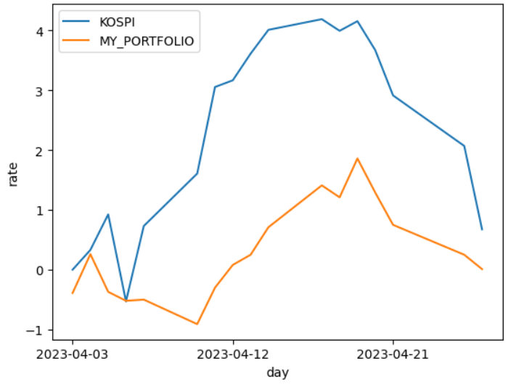
전략 성과
운용기간
2023.04.03 ~ 2023.04.25
코스피 수익률 : 0.67%
해당 전략 수익률 : 0.01%
전체적으로 벤치마크 대비 하회

Slide 5
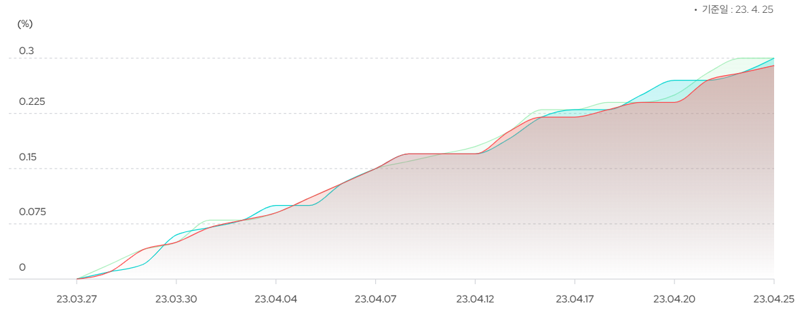
주관적 생각 - 1
원래 Core-Satellite 전략은 Core를 시장지수를 추종하는 상품들로,
Satellite를 알파를 창출할 수 있는 종목들로 구성한다. 하지만, 이번 투자에서는
투자 기간과 거시 경제 상황을 고려하여 보다 더 안정적인 수익을 창출할 수 있는 단기채권ETF로
Core를 구성했다.
KODEX 단기채권 ETF는
투자 기간동안 0.225%만큼 올랐다.
코스피 수익률인 0.67% 보다는 하회하지만
안정적으로 Core로써의 역할은 충분히 했다고 생각한다.
하지만, 해당 ETF의 거래량문제로 채결당시 가격이 상대적으로
높게 채결되어 현실과의 괴리가 생겨 결론적으로는 Core에서
손실이 생겼다.
KODEX 단기채권 ETF 수익률(출처 : 삼성증권)

Slide 6
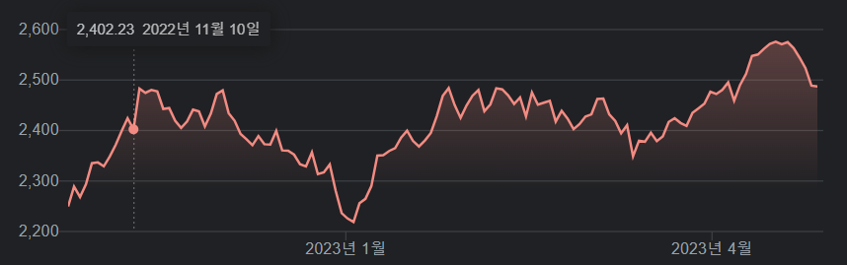
주관적 생각 - 2
Core를 제외하고 Satellite만 놓고 봐도 알파를 창출하지 못했다.
Core는 앞서 언급했던 문제, Satellite는 알파를 창출하지 못해서
현재까지는 성공한 전략이라고 보기는 어렵다.
왜 이런 일이 일어났는지에 대한 내 생각은 다음과 같다.
Satellite는 경기침체 리스크를 반영한 기업 중 펀더멘털 대비 가격이 낮은 기업을 선정하여서
경기후퇴를 벗어나는 것이 어느정도 예상되는 때에 Satellite가 수익을 낼 것이라고 기대했다.
올해 1분기 우리나라 경제 성장률이 0.3%를 기록하면서 한 분기만에 마이너스성장에서 벗어났다.
경제학계에서는 2개 분기 연속 역성장을 ‘경기 침체‘로 보는데
우리나라는 가까스로 침체 판정은 피한 셈이다.
무역수지 적자가 지속되지만, 민간소비의 증가로 성장률이 증가된 것이다.
“경기 후퇴를 벗어나는 것이 어느정도 예상되는 때＂는 모의투자 얼마 전이였을 것이다.
근본적으로 전략 자체를 잘못 세운 것이 아닌가 하는 생각이 든다.
KOSPI지수 (출처 : 구글금융)

